Slide 1
C/C++程序设计
控制语句

Slide 2
C++语句概述
C++语句的分类
说明语句（Declaration statement）
表达式语句（Expression statement）
空语句（Null statement）
控制语句
分支语句（Selection statement）
循环语句（iteration statement）
无条件转向语句（Jump statement）
复合语句（Compound statement）
标签语句（Labeled statement）

Slide 3
C++语句概述
表达式语句
任意有效表达式都可以作为表达式语句
在表达式后面加上“;”
当表达式语句中不包含表达式时，该语句是空语句
什么也不做
只由分割符“;”构成
常见的表达式语句
赋值表达式语句
函数调用语句

Slide 4
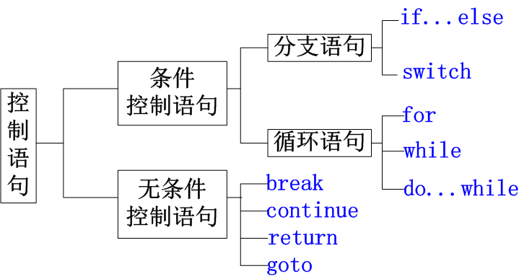
C++语句概述
控制语句
用来控制程序中各语句执行的次序
分类
条件控制语句
分支语句
循环语句
无条件控制语句

Slide 5
C++语句概述
复合语句
也称为块语句、语句块（block）
若干语句的组合
由分割符“{”和“}”界定
构成复合语句的语句
说明语句
表达式语句
控制语句
复合语句
空语句
主要出现位置
函数体
循环体
分支语句的分支
……

Slide 6
C++语句概述
标签语句
标签是为语句起的“名字”
语句的标签为标识符
标签加在语句所在程序代码行，用分割符“:”与标号指示的语句分开
L: int a = 5;
L是语句的标号

Slide 7
分支语句
分支语句
条件语句
if语句
if…else语句
上述两种语句都可以再嵌套条件语句
开关语句
switch
case
default

Slide 8
分支语句
条件语句
由关键字if和else组成
if(<表达式E>) {<语句S>}
if(<表达式E>) {<语句S1>} else {<语句S2>}
表达式E
其值能够等价为逻辑值的任何表达式
语句S、S1和S2
任何类型的语句

Slide 9
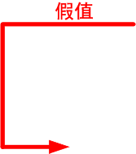
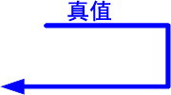
分支语句
条件语句
执行流程

Slide 10
分支语句
条件语句
【例4.2】如果输入字符为字母，则输出“YES”

Slide 11
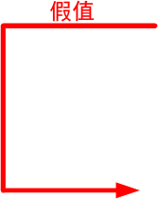
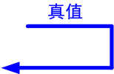


分支语句
条件语句
执行流程

Slide 12
分支语句
条件语句
条件语句的嵌套
条件语句中的某个分支（if语句块或else语句块）中仍包含条件语句

Slide 13
分支语句
条件语句
if与else的匹配原则
else总是与其前面最近的if匹配
建议
if和else的语句块最好用“{”和“}”界定
当if或else的语句只有一句时，可以不加花括号
建议只用一条语句也加上花括号

Slide 14
分支语句
条件语句
两种语句的区别

Slide 15
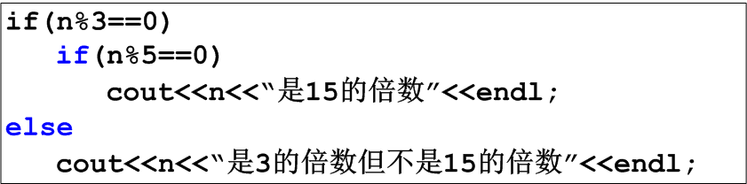
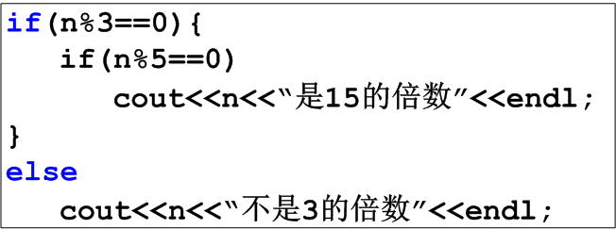
分支语句
条件语句
两种条件语句举例

Slide 16
分支语句
条件语句的嵌套
【例4.7】用条件语句嵌套实现例4.6
在if子句中嵌套

Slide 17
分支语句

Slide 18
条件语句的嵌套
【例4.7】用条件语句嵌套实现例4.6
在else子句中嵌套

Slide 19
分支语句
条件语句的嵌套
【例4.8】编程序，输入一个温度值，若输入的是摄氏值则将其转换为华氏值，若输入的是华氏值则将其转换为摄氏值，并将转换结果显示出来
转换公式：（其中tc表示摄氏度，tf表示华氏度）
tf = tc * 1.8 + 32
tc = (tf-32) / 1.8

Slide 21
分支语句
条件语句的嵌套
【例4.9】某商场优惠活动规定，某种商品单价为80元，一次购买5件以上（包含5件）10件以下（不包含10件）打9折，一次购买10件以上（包含10件）打8折。设计程序根据客户的购买量计算总价
输入购买件数count，设置单价price=80(元)
根据count值确定折扣率discount
实际售价amount=price*count*discount
输出amount的值。

Slide 23
分支语句
条件语句的嵌套
【例4.10】求一元二次方程ax²+bx+c=0的根。其中系数a(a≠0)、b、c的值由键盘输入
输入系数a(a≠0)、b、c后，令delta= b²–4ac,结果有三种情况
若delta=0，方程有两个相同实根；
若delta>0，方程有两个不同实根；
若delta<0，方程无实根。

Slide 26
条件语句处理多分支的情况

Slide 27
分支语句
开关语句
由关键字switch、case和default构成
与break语句结合使用
多分支语句
if语句是两个分支的语句
实现多分支很复杂
if...else...语句的多重嵌套
形式多样
带break语句与不带break语句
带default与不带default
case空语句

Slide 28
分支语句
开关语句
使用方法
switch(<条件表达式>)
{
case<常量表达式1>:<语句1>
case<常量表达式2>:<语句2>
……
case<常量表达式n>:<语句n>
default:<语句 n+1>
}

Slide 29
分支语句
开关语句
<条件表达式>给出进行分支的条件，其值必须是一个整型、字符型或枚举型的表达式
关键字case用于引出一个分支。 case后的各“<常量表达式>” 均为switch后“<条件表达式>”的一个可能值（类型应该相同) 实际上，每个“case <常量表达式i> :”都只起一个语句标号的作用

Slide 30
分支语句
开关语句
若switch后“<条件表达式>”的取值恰与某个 “<常量表达式i>”的值相同, 则直接跳转到“case <常量表达式i> :”后的那一分支的起始点处去执行（直到遇到break语句或者遇到了switch语句体的右花括号后结束本switch句）。
若“<条件表达式>”的值与任一个 “<常量表达式i>”的值都不相同, 那么: 若有default分支, 则跳转到“default:”后的那一分支的起始点处去执行, 否则什么都不执行(而结束本switch句)

Slide 31
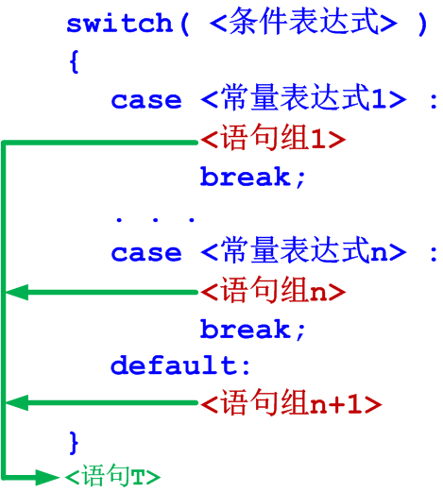
分支语句
开关语句
与break语句一起使用的开关语句

Slide 32
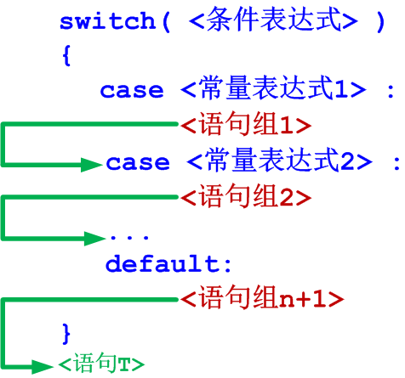
分支语句
开关语句
不带break的开关语句

Slide 33
分支语句
开关语句
【例4.11】若int型变量i=2, 执行下述switch语句后, 将输出 “i=2”以及“i=2”两行；若i=5，则什么也不输出（而结束该switch句）；若i=1时，要输出3行“i=1”

Slide 34
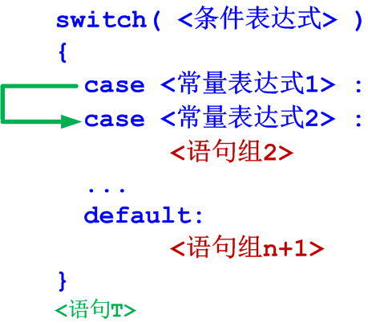
分支语句
开关语句
多个case并列的情况

Slide 35
分支语句
开关语句
【例4.12】输入成绩，输出成绩的等级。例如成绩score=86, 运行程序后, 将输出“grade=B”；若score处于90到100之间，将输出“grade=A”； ... ；若score/10不处于6到10之间（如, score为59, 0, 123, -12等）, 将输出“grade=E”

Slide 37
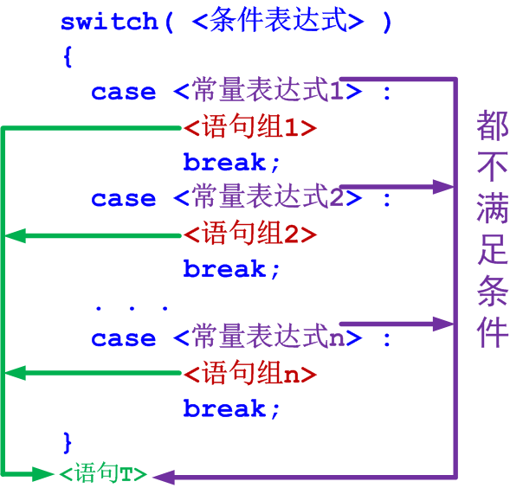
分支语句
开关语句
不含default语句的情况

Slide 38
分支语句
开关语句
【例4.13】利用开关语句设计计算器程序，实现运算：+、-、*、/和%
由不同的运算产生分支
多个分支

Slide 40
开关语句
【例4.14】运输公司对所运货物实行分段计费。设运输里程为s，则运费打折情况如下：
s<250 不打折扣
250<=s<500 2%折扣
500<=s<1000 5%折扣
1000<=s<2000 8%折扣
2000<=s<3000 10%折扣
3000<=s 15%折扣
设每公里每吨的基本运费为p，货物重量为w，总运输里程在某段中的里程为Δs，折扣为d，则该段运费为：p*w*Δs*(1-d)
设计程序，当输入p、w和s后，计算运费f

Slide 41
分支语句
总费用为各段费用之和，可采用不加break的switch语句
switch语句要求条件表达式取值为确定的若干个开关量，而不能使用关系表达式，用里程s进行判断似乎不符合条件。但是分析发现，里程s的分段点均是250的倍数，因此，将里程s除以250，取整数商c，可得到若干整数值。因此算法描述如下：

Slide 42
分支语句
3000>=s
15%折扣
2000<=s<3000
10%折扣
1000<=s<2000
8%折扣
500<=s<1000
5%折扣
250<=s<500
2%折扣
s<250
不打折扣
switch(c){
default:
d=0.15;f+=p*w*(s-3000)*(1-d);s=3000;
case 8: case 9: case 10: case 11:
d=0.1;f+=p*w*(s-2000)*(1-d);s=2000;
case 4: case 5: case 6: case 7:
d=0.08;f+=p*w*(s-1000)*(1-d);s=1000;
case 2: case 3
d=0.05;f+=p*w*(s-500)*(1-d);s=500;
case 1:
d=0.02;f+=p*w*(s-250)*(1-d);s=250;
case 0:
d=0;f+=p*w*s*(1-d);
}

